Slide 1
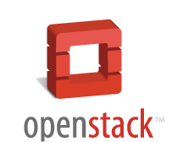
云计算基础
OpenStack

Slide 2
学习目标
使用OpenStack WebUI/CLI

Slide 3
OpenStack实例 vs DigitalOcean/Vultr
1. 界面不同，过程一致（系统类型、地域、型号、网络...）；
2. DigitalOcean/Vultr 提供REST API 方式，和OpenStack API方式相仿；
3. DigitalOcean/Vultr 支持Python等开发包远程调用以创建、删除实例；OpenStack是使用Python语言开发，天然支持Python调用。

Slide 4
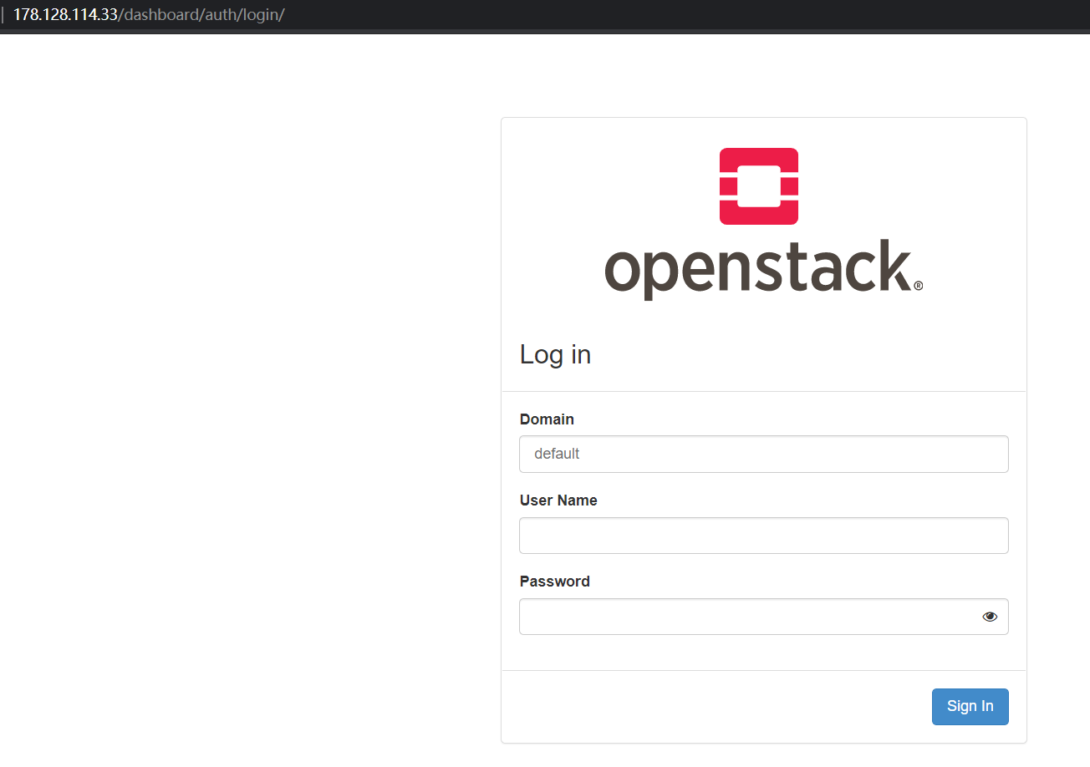
1
登录OpenStack
假定已通过RDO或devstack方式安装好openstack
1. OpenStack登录地址：
http://178.128.114.33/dashboard
2. 用户名/密码 admin/123456
(自己安装时设定)

Slide 5
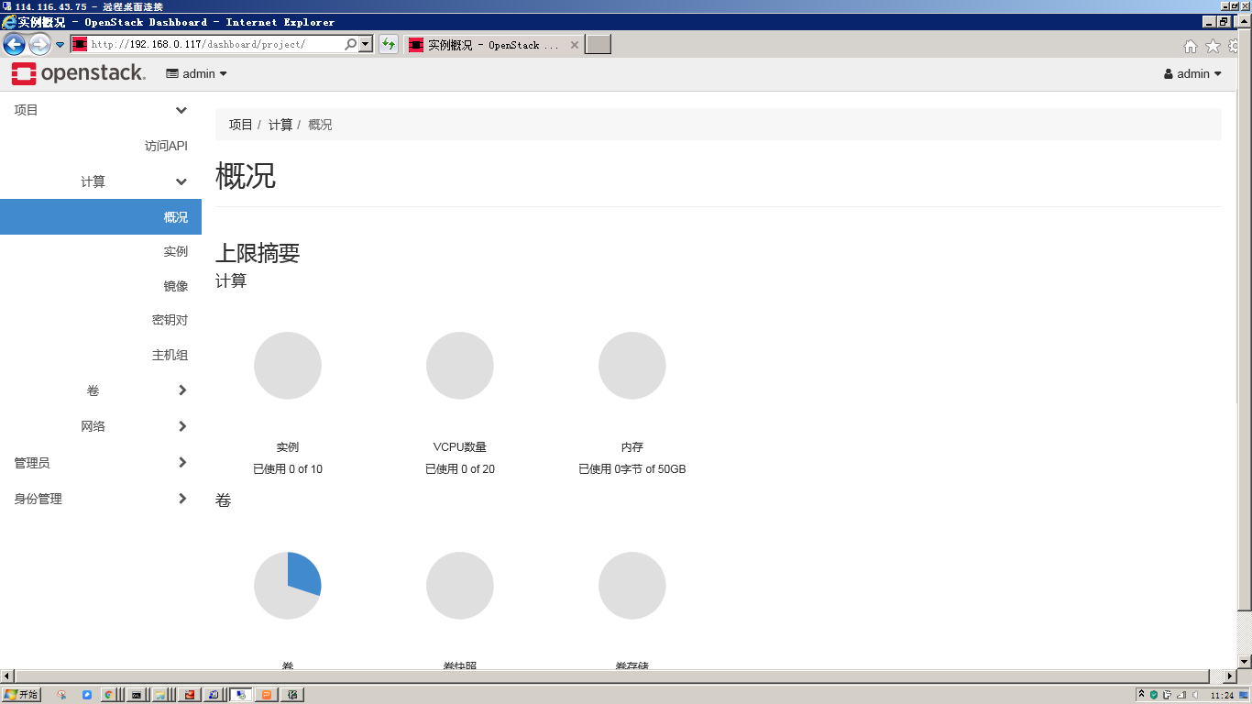
1
首页 概况
项目--计算--概况
1. 首页 概况 显示计算资源、存储资源、网络资源等
2. Admin登录 项目、管理员、身份管理 三项
3. 普通用户登录只有 项目、身份管理 选项

Slide 6
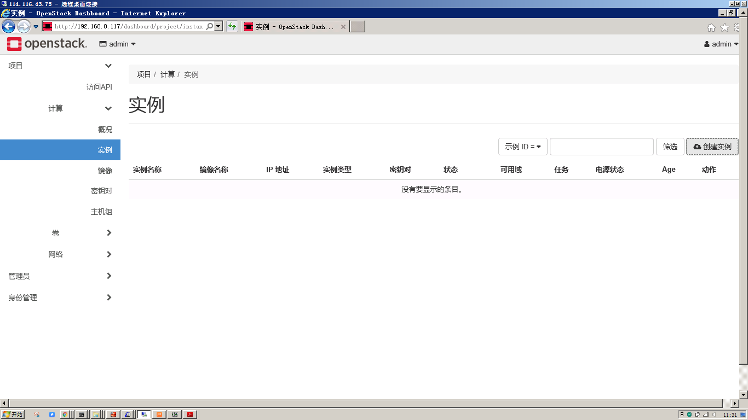
1
创建实例(创建云主机)
1. 项目- 计算 - 实例
2. 选择“创建实例”进行虚拟机创建

Slide 7
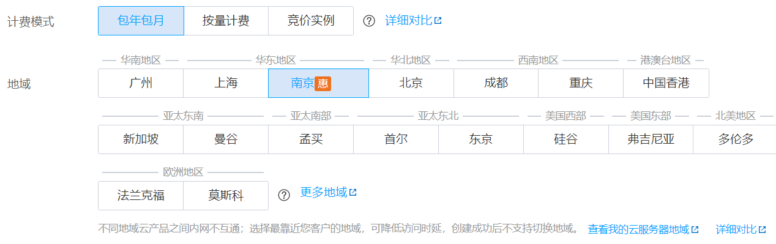
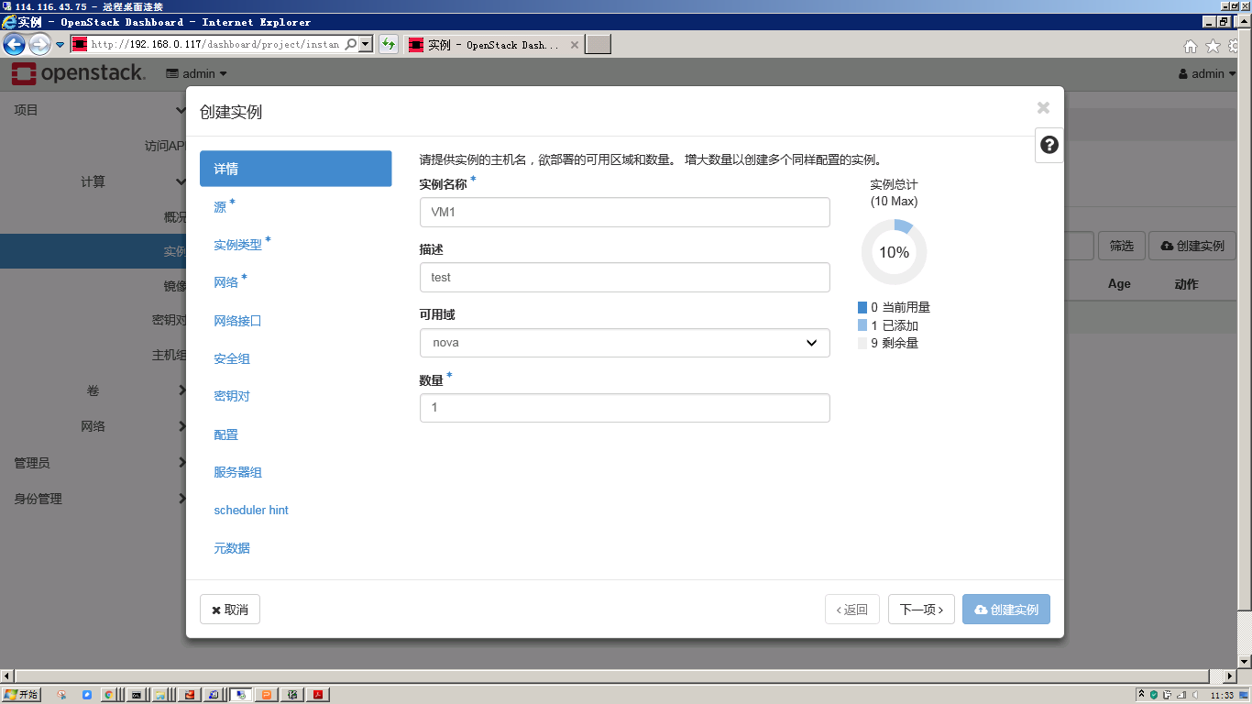
1
创建实例
Tencent云
1. 填写 实例 名称
2. 选择 地域
3. 填写需要创建虚拟机的数量
4. 点“下一项”
OpenStack

Slide 8
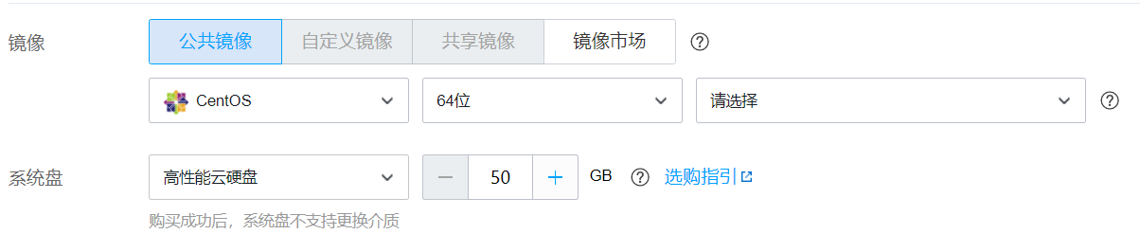
1
创建实例
Tencent云
1. 选择 镜像 文件
2. 点“下一项”
OpenStack

Slide 9
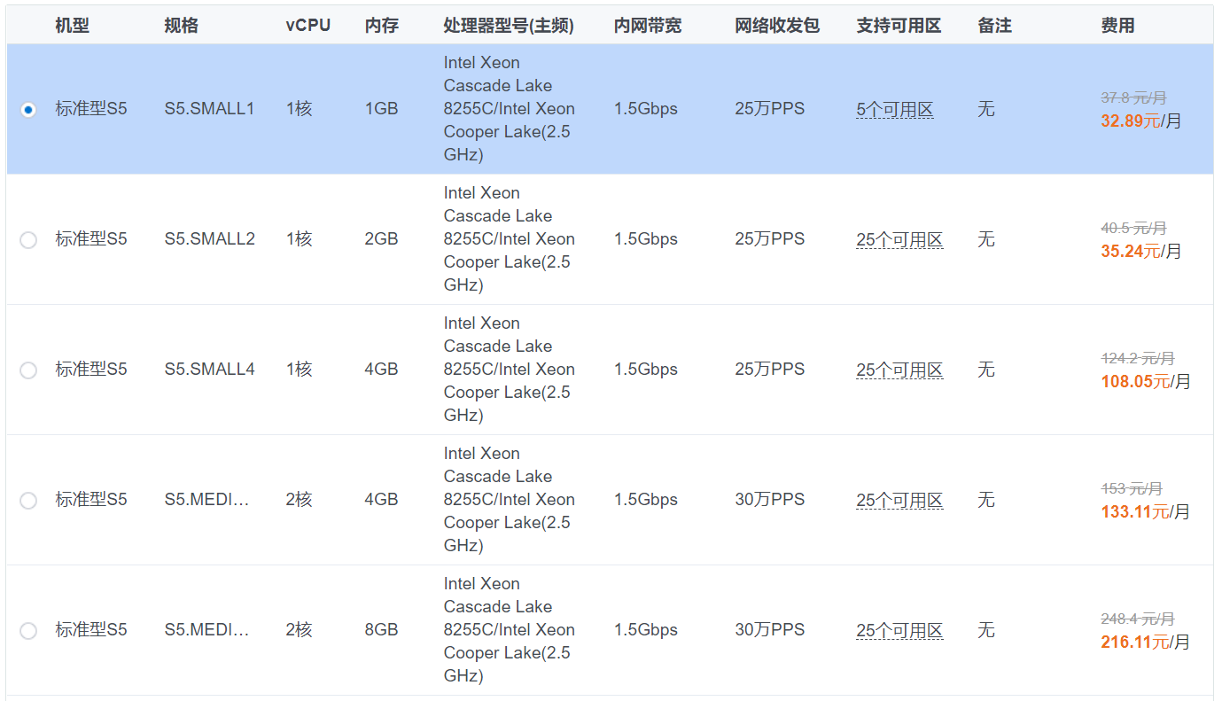
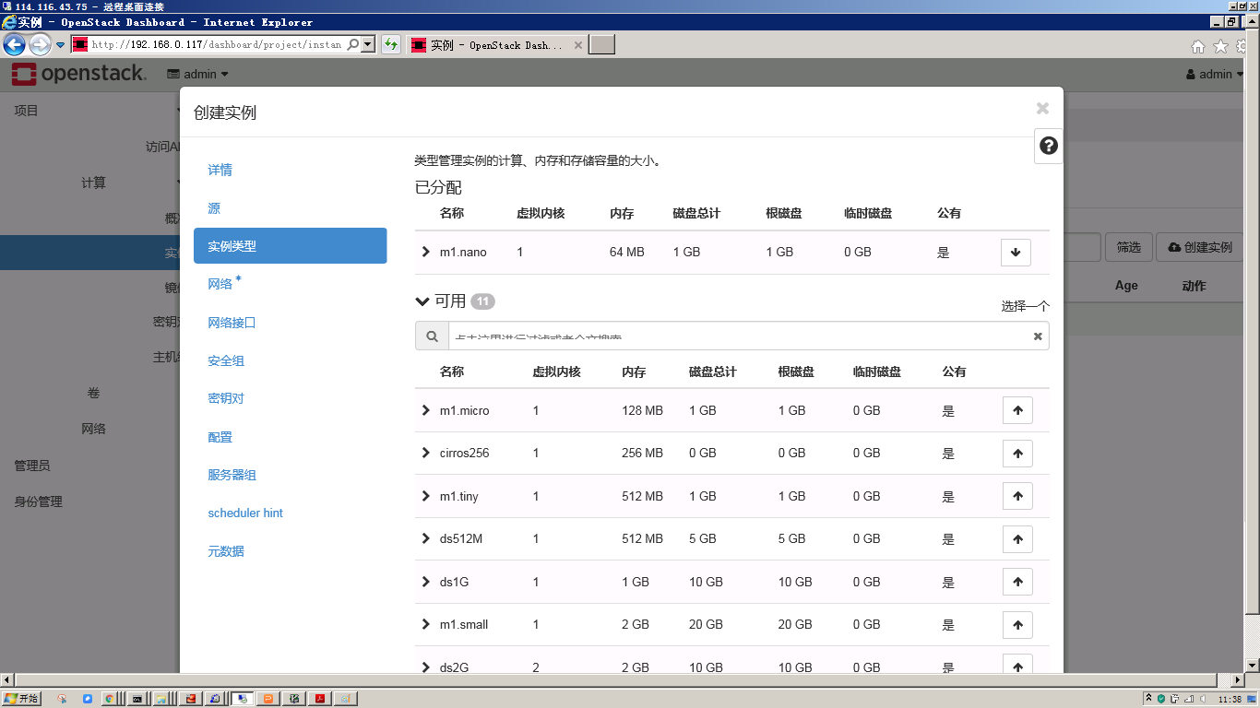
1
创建实例
Tencent云
1. 选择 实例类型
2. 点“下一项”
OpenStack

Slide 10
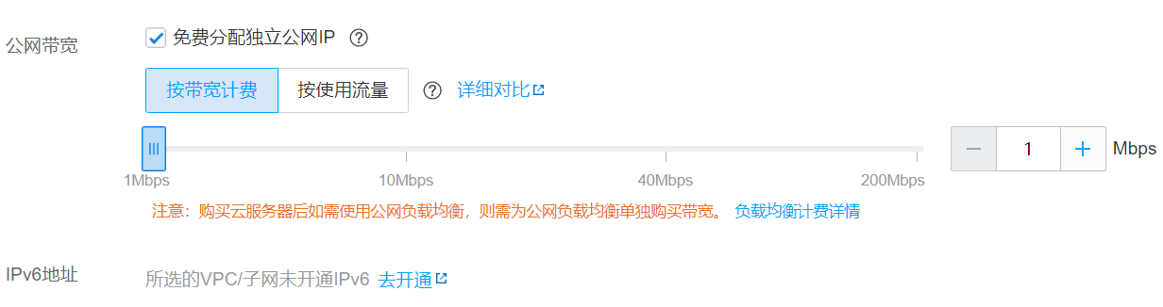
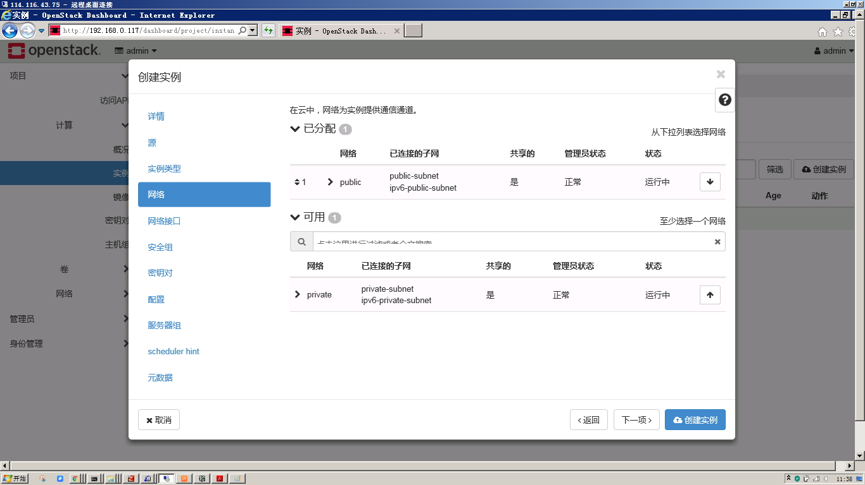
1
创建实例
Tencent云
1. 选择 实例 需要连接的网络
网络接口、安全组等等使用默认值
2. 点“创建实例”（其他选项默认）
OpenStack

Slide 11
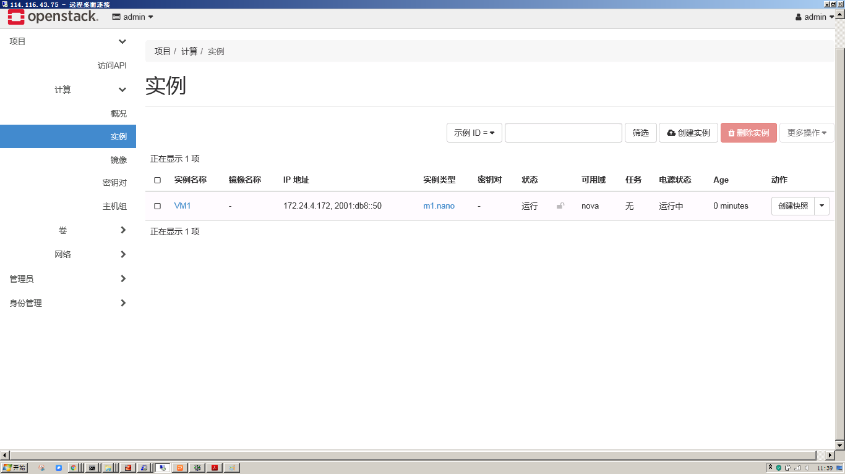
1
创建实例
实例也创建并运行

Slide 12
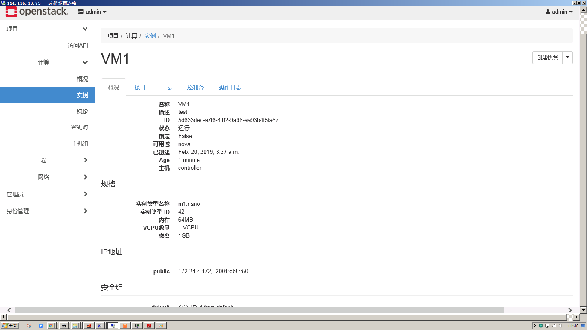
1
创建实例
点击 实例名称，可查看实例的细节
1. 概况

Slide 13
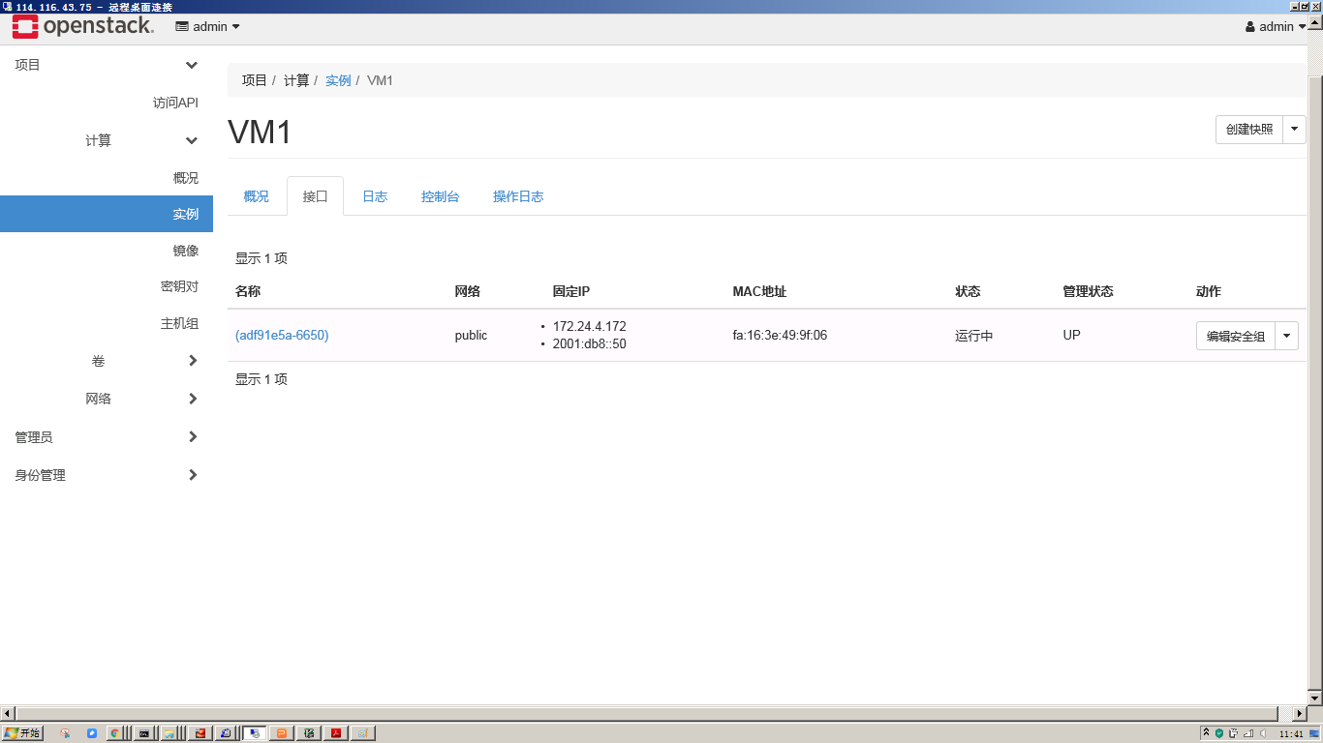
1
创建实例
点击 实例名称，可查看实例的细节
2. 接口

Slide 14
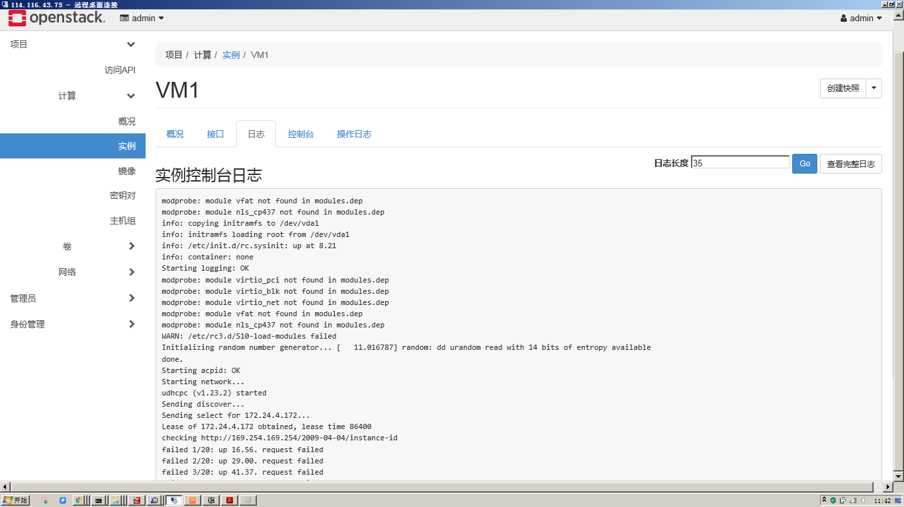
1
创建实例
点击 实例名称，可查看实例的细节
3. 控台日志

Slide 15
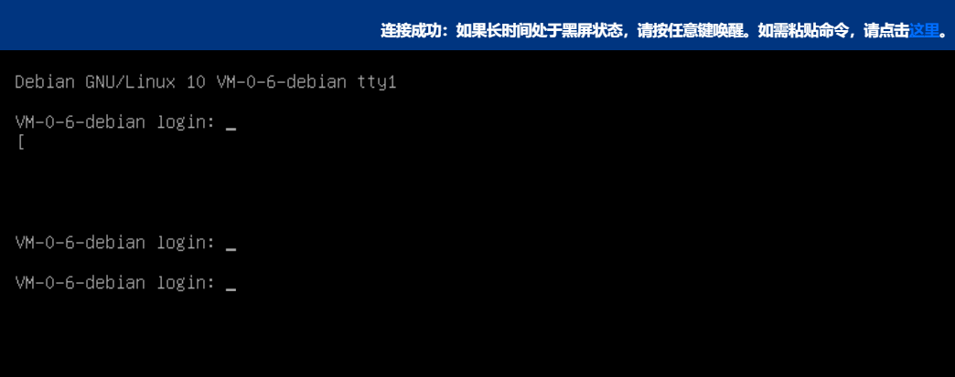
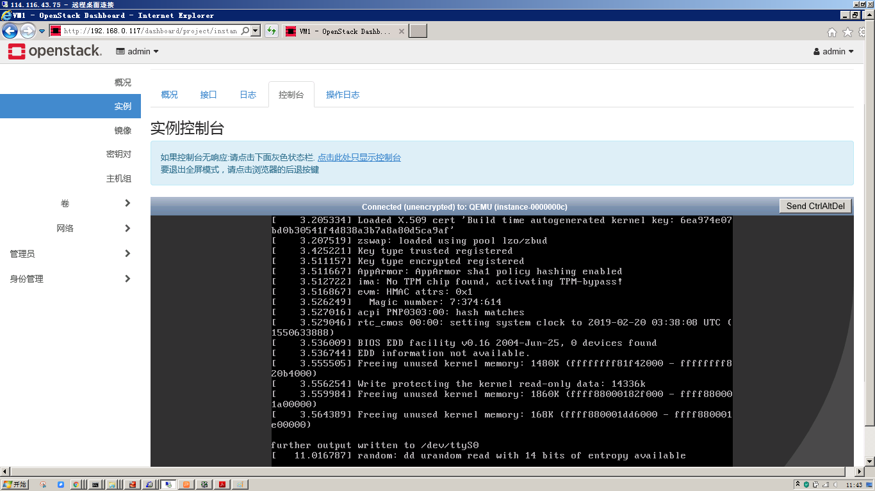
1
创建实例
点击 实例名称，可查看实例的细节
4. 通过Web访问VNC控制台

Slide 16
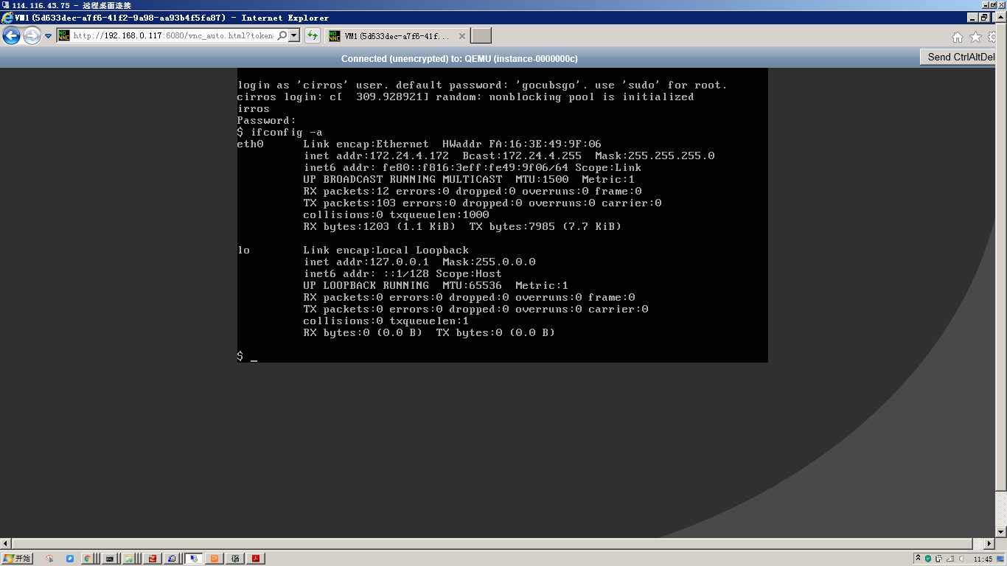
1
创建实例
5. 登录VNC控制台
可对Cirros Linux 进行命令行操作
注意：控台需要按“i”进入输入模式
才能进行键盘输入

Slide 17
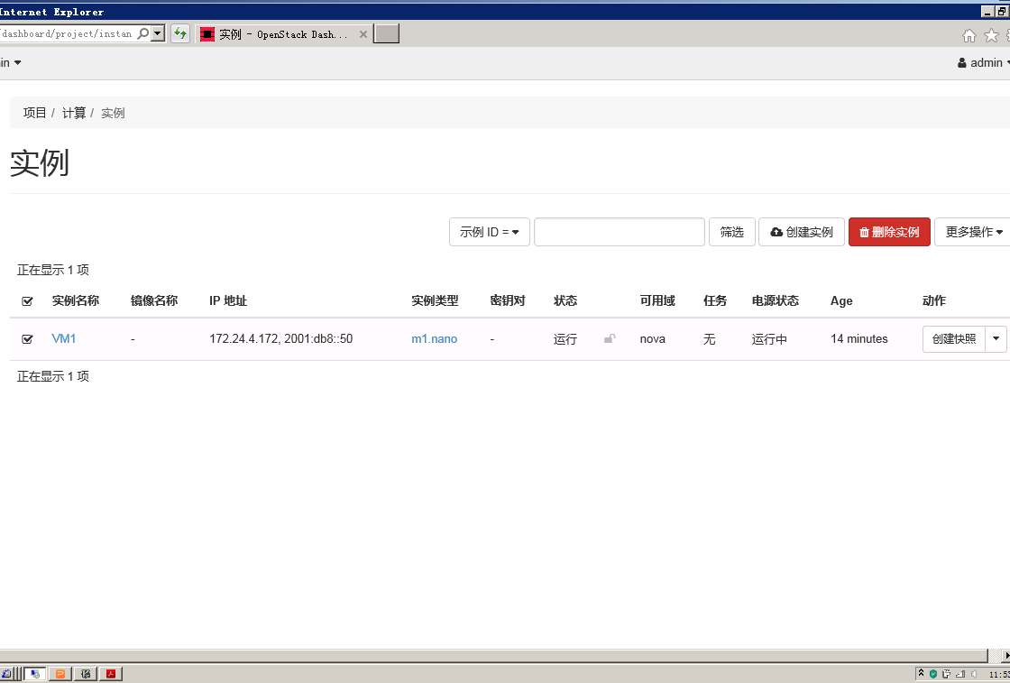
1
删除实例
选中 实例
点击 “删除实例”可删除创建的实例
思考：
实例（云主机）关机情况下是否会
收取费用？
使用完毕后，删除！

Slide 18
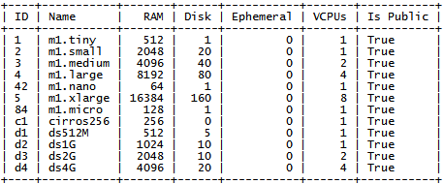
2
命令行-创建实例
1. 加载认证信息
2. 查询网络ID
3. 查询实例类型 名称
root@controller# source openrc_admin
root@controller# openstack network list
root@controller# openstack flavor list

Slide 19
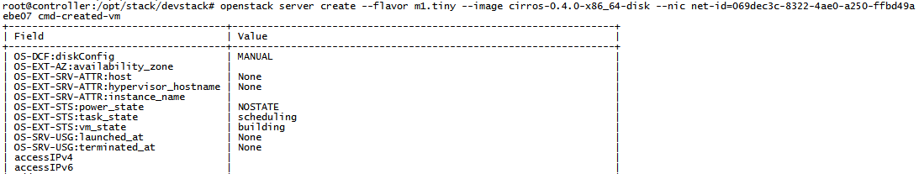
2
命令行-创建实例
4. 查询镜像名称
5. 填写 flavor iamge net-id 及实例
名称后即可创建虚拟机
root@controller# openstack image list
root@controller# openstack server create --flavor m1.tiny(类型) --image cirros-0.4.0-x86_64-disk(镜像文件) --nic net-id=069dec3c-8322-4ae0-a250-ffbd49aebe07（网络ID） cmd-created-vm（VM名）

Slide 20
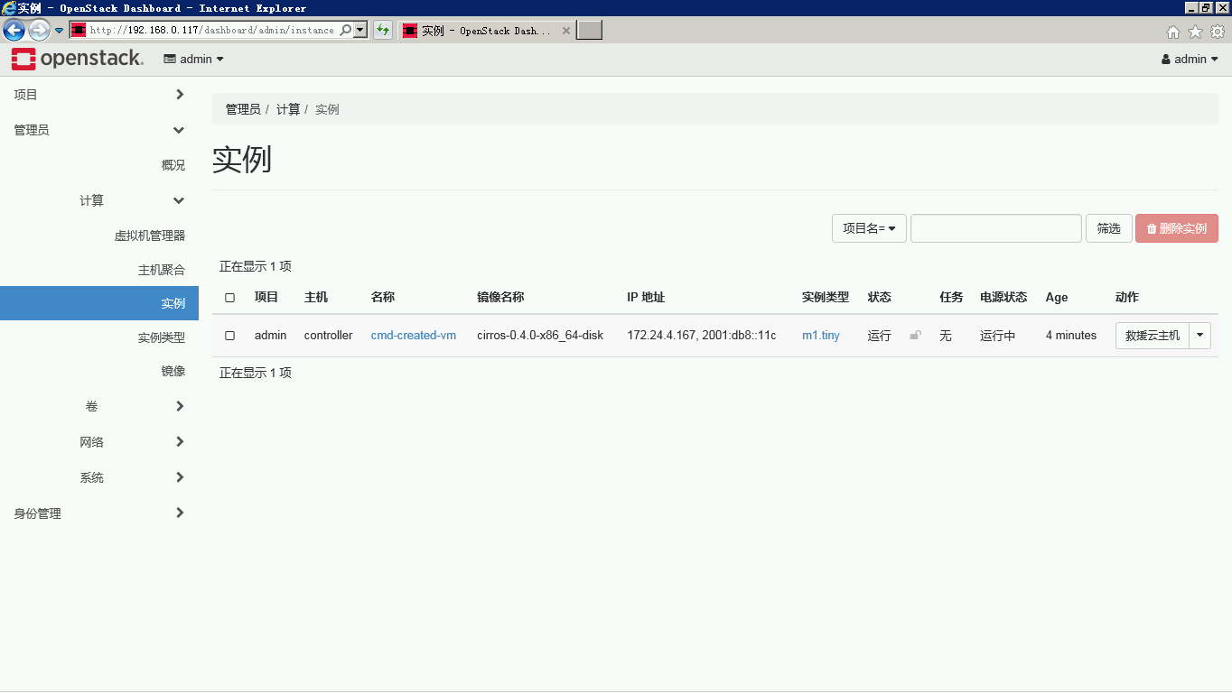
2
命令行-创建实例
命令行查询实例状态
Web查询实例状态
1. 命令行查询实例状态
2. Web查询实例状态

Slide 21
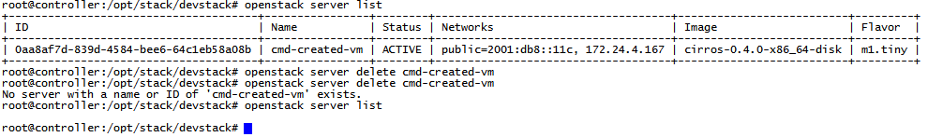
2
命令行-删除实例
root@controller:/opt/stack/devstack# openstack server list
root@controller:/opt/stack/devstack# openstack server delete cmd-created-vm(名字)
1. 查询到实例名称
2. 命令行通过名字删除实例

Slide 22
4
练习
进行如下实验：
请通过Web界面及命令行方式熟悉如何使用OpenStack
1 . OpenStack实例创建和删除
2. OpenStack私有网络创建
实验过程中记录下自己的疑问。
环境 http://178.128.114.33/dashboard/auth/login/
用户名 密码 admin/123456
参考文档：Red Hat Enterprise Linux OpenStack 6管理指南.pdf

Slide 23
Thank
YOU!

